Slide 1
EKOLOGIÝA WE DAŞKY GURŞOWY GORAMAK

Slide 2
Tema: Dünýäniň ýerasty gazma baýlyklary we olary peýdalanmakda ýüze çykýan meseleler.

Slide 3
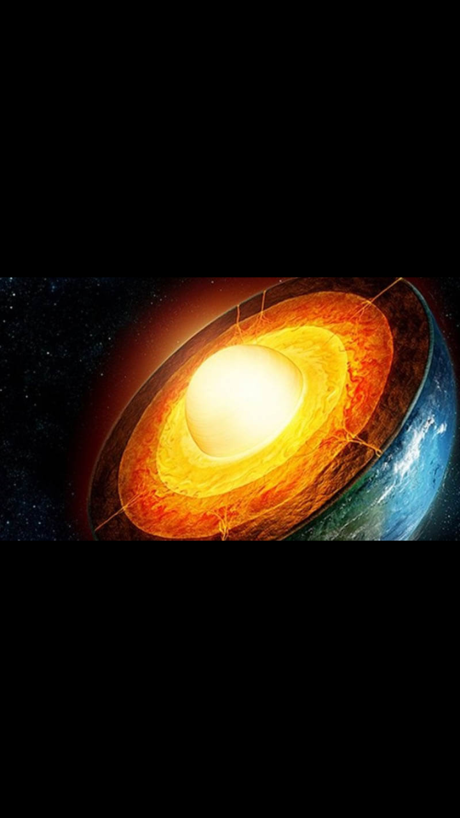

Slide 4
Litosfera name? Ýeriň daşky, çuňluga aralaşdygymyzça berkligi gowşaýan
―gaty‖ gatlagyna litosfera diýilýär. Ol ýer gabygyndan we ýokary mantiýadan durýar. Litosferanyň umumy galyňlygy 50-200 km aralygynda bolup, ýer gabygynyň galyňlygy gury ýerde 75 km, ummanlaryň astynda 10 km-e çenlidir.
Ýer gabygynda ähli dag jynslary, minerallar, gazylyp alynýan peýdaly baýlyklar jemlenendirHäzir ýer gabygyndaky peýdaly zatlaryň çykarylyşy ylmy-tehniki ösüş netijesinde ýyl-ýyldan artýar. 1961-1985-nji ýyllar aralygynda, ýagny adamzat taryhynyň dowamynda belli bolan gazylyp alynýan demir magdanynyň 51%-i, kömüriň 44-%-i we nebitiň 77-%-i çykarylypdy

Slide 5
Ýer gabygynyň ähli bölegi A.P.Winogradowyň pikirine görä, turşy duzlaryň
garyndysy we magmatiki jynslaryň 2:1 bolan gatnaşygyndan durandyr diýip
belleýär.
A.Poldermartyň (1955) pikirine görä, ýer gabygy 40,8% - granodioritden,
10,3 - doritden we anezitden, 48,9% - bazalt we tolektden durandyr.
Ýer gabygynda her bir elementiň ortaça saklanýan mukdary – klark diýen
ady aldy. Bu adalga rus akademigi Fersman tarapyndan girizilip, oňa Amerikaly
alym F.Klarkyň ady goýuldy. Ol ýer gabygynda elementleriň ýaýraýyşyny
häsiýetlendiren alymlaryň biridir.
D.I.Mendeleýewiň tablisasyndaky elementler ýer gabygynyň massasynyň
99%-ni düzýär

Slide 6
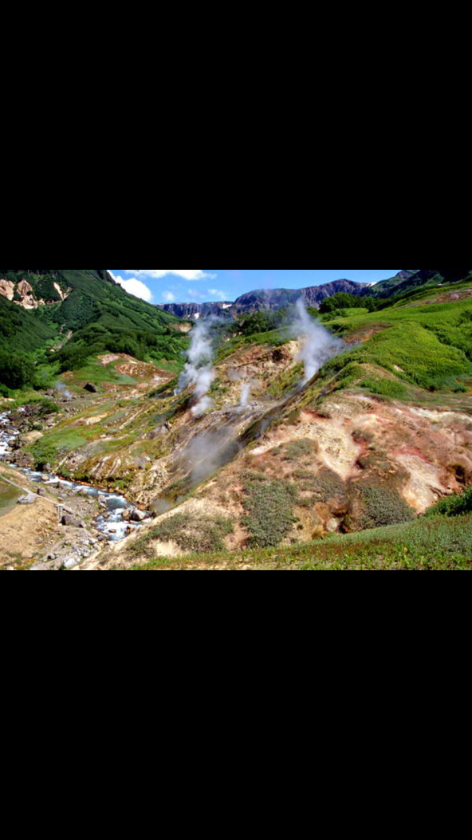

Slide 7
Dünýäniň mineral baýlyklary barada.
Dünýäniň senagatynyň mineral çig mallara bolan islegi ýyldan-ýyla artýar.
Çig mallaryň dürli görnüşine isleg aýratynda ykdysady taýdan ýokary derejede ösen döwletlerde has hem duýulýar. Dünýä möçberinde her ýyl ýeriň jümmüşinden dürli mineral çig mallaryň we ýangyjyň 100 mlrd tonnasy gazylyp alynýar.
Mineral baýlyklaryň gorlary hasaba alnan (magdan we magdan däl) ýeriň jümmüşinde üstki we çuň gatlaklarda, köllerde we deňizlerde (dürli duzlar) emele gelen we hojalykda ulanylýan peýdaly gazylma baýlyklardyr. Gorlar adalgasy çalt üýtgeýän düşünje bolup, ol ylymyň we tehnikanyň çalt ösmegi netijesinde peýdaly gazylmalaryň gorlarynyň çalt üýtgemegini, azalýandygyny we köpelýändigini aňladýar.

Slide 8
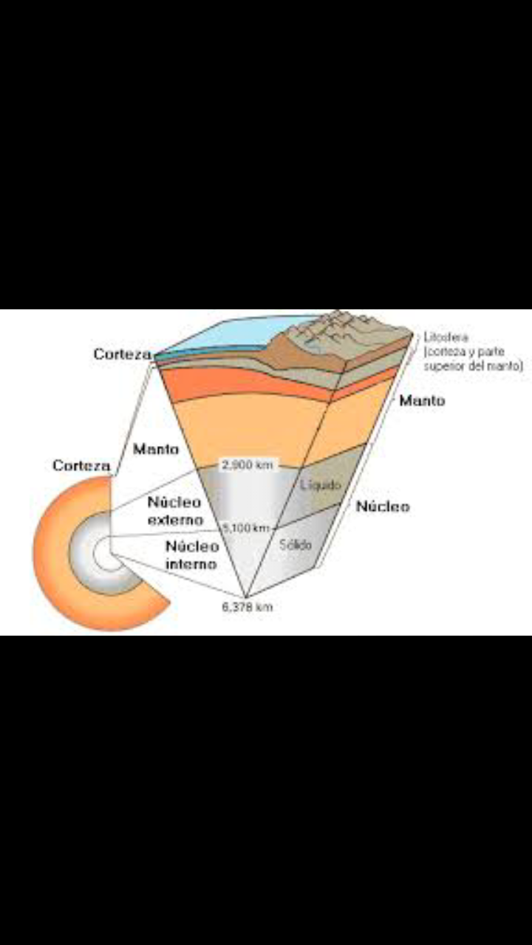

Slide 9
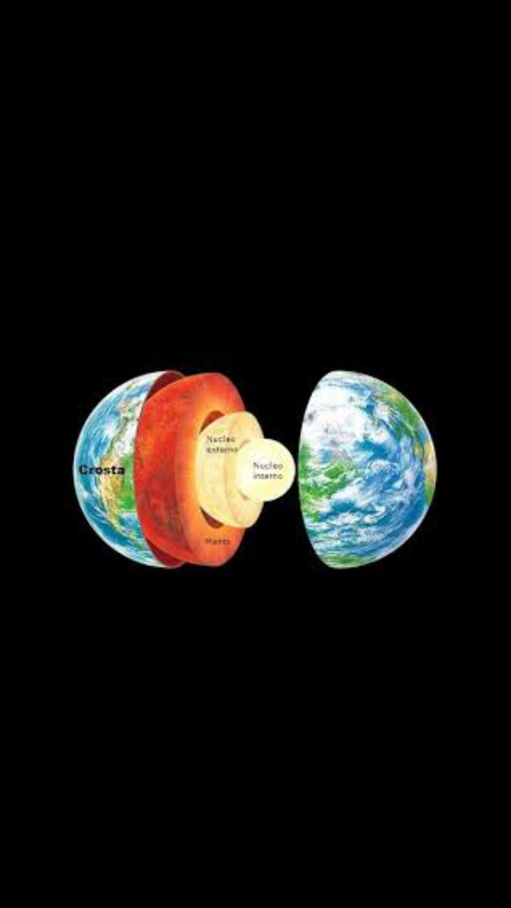

Slide 10
Energiýa resurslarynyň hataryna köp alynýa uran magdanyny hem goşýarlar.
Uran darganda köp mukdarda energiýa özünden bölüp çykarýar. Ol litosferada we dünýä ummanlarynda gaty köp ýaýrandyr. Onuň dünýä boýunça ätiýaçlygy 3340 müň tonna (U 3 O 8 ) hasaplanýar. Dünýäniň dürli döwletleri şol ätiýaçlygyň belli bir bölegini öndürýärler(19-njy tablisa)

Slide 11
№ | Uran magdanyny öndürýän döwletler | Uran magdanynyň umumy mukdary | Dünýä boýunça öndürilýän uran magdanynyň %-de aňladylyşy
1. | Awstraliýa | 889 | 27 %
2. | Gazagystan | 558 | 17 %
3. | Kanada | 511 | 15 %
4. | Günorta Afrika | 354 | 11 %
5. | Namibiýa | 256 | 8 %
6. | Braziliýa | 232 | 7 %
7. | Russiýa | 157 | 4,2 %
8. | ABŞ | 125 | 5 %
9. | Özbegistan | 125 | 5 %

Slide 12
Ýeriň jümmüşi – diýip ýer gabygynyň ýokarky bölümine düşünilip, onuň çäklerinde gazylma baýlyklary almaklyk amala aşyrylýar.
Peýdaly gazylma baýlyklar – dag jynsy bolup, halk hojalygynda ulanylýan, şeýle-de tebigy minerallar hem goşulyp, olardan minerallaryň iň ähmiýetlileri senagat pudaklary üçin bölünip aýrylýar.
Häzirki wagtda dag magdanlaryny işleýän senagat pudaklary üçin çig mal bolup peýdaly gazylma baýlyklar hyzmat edip olar hem öz gezeginde ýanyjy, metal we metal dällere bölünýär.
Peýdaly gazylma baýlyklaryň toparlara bölünişi.
Olary şu aşakdaky toparlara bölýärler: ýangyç – energetiki – nebit, gaz, kömür, ýanyjy slanesler, torf, uran düzüminde saklaýan magdanlar. Ony şu aşakdaky shema boýunça mineral resurslary bölýärler(17-nji surat)

Slide 13
Peýdaly gazylma baýlyklaryň toparlara bölünişi.
Olary şu aşakdaky toparlara bölýärler:
ýangyç – energetiki – nebit, gaz, kömür, ýanyjy slanesler, torf, uran düzüminde saklaýan magdanlar. Ony şu aşakdaky shema boýunça mineral resurslary bölýärler(17-nji surat)

Slide 14
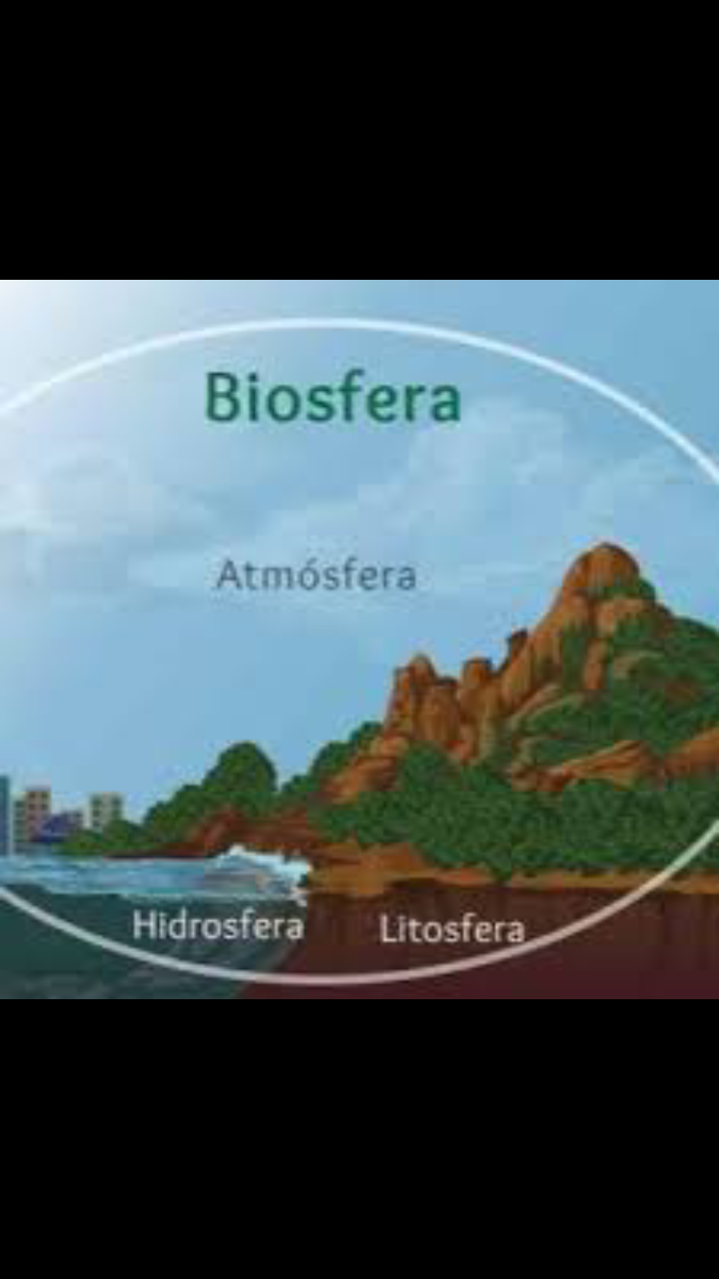

Slide 16
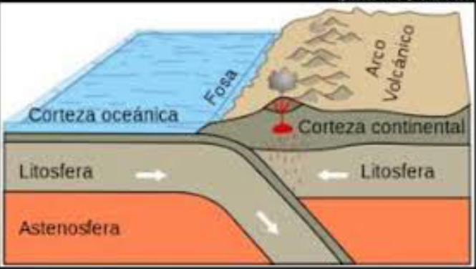

Slide 17
Taýýarlan: Rejepow Orazserdar
Üns bereniňiz üçin sag boluň!

